Slide 1





Niveau
1
Français
Période 3
Semaine 6 – Révision et évaluation

Slide 2


Pour l’enseignant
Ce support est optimisé pour un visionnage en mode diaporama sur un écran d’ordinateur.

Slide 3
Pour l’enseignant
Orientations générales

Slide 4




Pour l’enseignant
Conventions pour l’usage des supports
Pages réservées à l’enseignant
Explications et consignes à dire aux élèves
Audio enregistré (déclenchement automatique)

Slide 5
Pour l’enseignant
Objectif de la semaine
Réviser et évaluer les acquis de la période 3

Slide 6
Pour l’enseignant
Les compétences évaluées
CO2 : Comprendre à l’oral des mots de vocabulaire
PO1 : Produire, à l’oral, des mots de vocabulaire
PO2 : Participer à un dialogue en mobilisant les actes de paroles étudiés
PO3 : Prendre la parole pour de mes activités en classe
LF1 : Identifier et lire les lettres et les syllabes étudiées
PE1 : Écrire correctement les lettres et les syllabes étudiées
PE2 : Écrire correctement des mots et des phrases contenant les lettres étudiées
OL1 : Utiliser les outils grammaticaux pour produire un énoncé oral

Slide 7
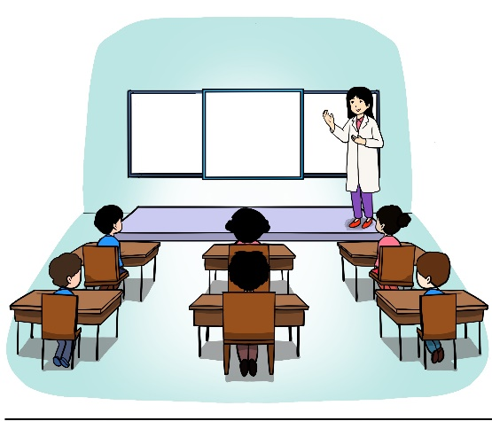
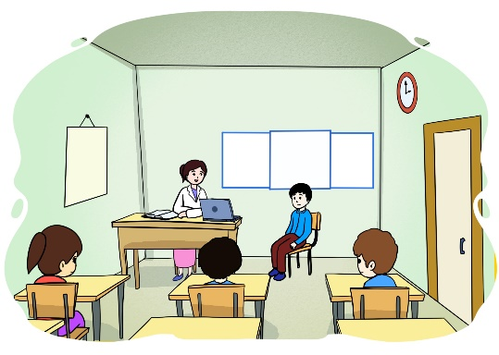
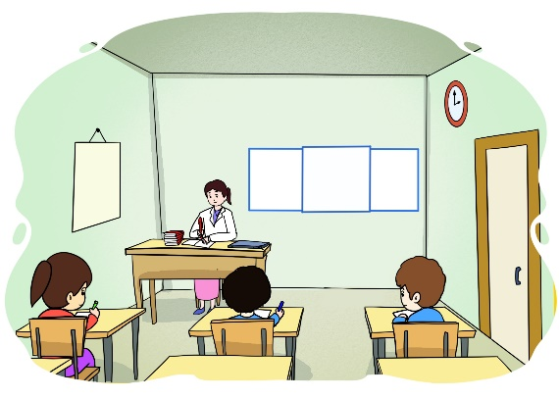
Pour l’enseignant
Programme de la semaine
L’évaluation se déroulera en trois phases :
Phase 1 : Séances 1 et 2
Révision des contenus de la période 3
Phase 2 : Séances 3, 4 et 5
Passation individuelle des items de la compréhension orale, la production orale, l’utilisation des outils de langue et la lecture : CO2 - PO1 -PO2 – PO3- OL1 – LF1
Passation collective des items de l’écriture : PE1 – PE2
Phase 3 : Séance 6
Correction des réalisations des élèves concernant PE1 et PE2.
Compilation et renseignement des livrets de compétences

Slide 8

Pour l’enseignant
Phase 1 : Séances 1,2 et 3
Phase 1 : Séances 1 et 2
  Les séances 1 et 2 sont consacrées à la révision des contenus de la période 3.

Slide 9

Pour l’enseignant
Phase 1 : Séances 1,2 et 3
Phase 2 : Séances 3, 4 et 5
  Les séances 3, 4 et 5 sont consacrées à l’évaluation de toutes les compétences : CO2/PO1/PO2/PO3/OL1/LF1/PE1/PE2;
  La passation se fait de manière individuelle : l’enseignant évalue chaque élève en l’invitant à son bureau. A l’exception des items de l’écriture où la passation se fait de manière collective sur les livrets de l’évaluation;
  L’enseignant est guidé par le ppt affiché sur son ordinateur qui ne doit pas être projeté sur l’écran de la classe (l’ordinateur doit être débranché du Datashow), et par le livret de l’évaluation;
  Pendant que l’enseignant évalue de manière individuelle les élèves, le reste de la classe réalise des activités pour assurer le calme : lecture, coloriage, copie, dessin;
  L’enseignant note immédiatement chaque compétence évaluée et renseigne la grille de compilation (A-B-C) en s’appuyant sur les indications de compilation en dessous de chaque slide d’item.

Slide 10

Pour l’enseignant
Phase 3 : Séances 6
La séance 6 est consacrée à la correction et à la compilation des résultats.

Slide 11
Phase 1 (séances 1 et 2)
- Révision -

Slide 12
Phase 1 (séances 1 et 2)
1. Vocabulaire
2. Activités orales
3. Lecture
4. Écriture

Slide 13

Bonjour les enfants. Nous allons faire une révision de tout ce que nous avons appris.

Slide 14

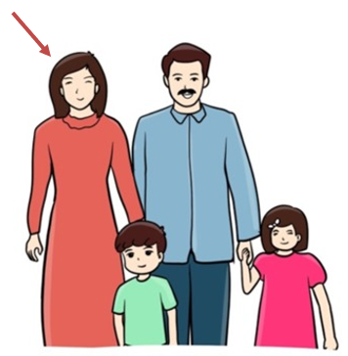
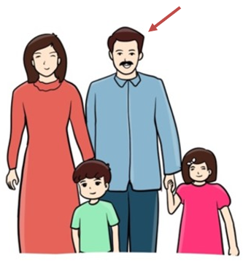
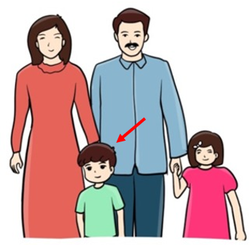
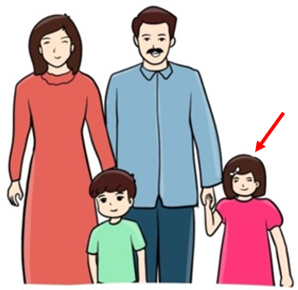
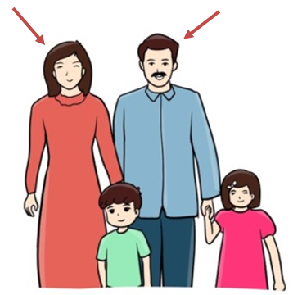

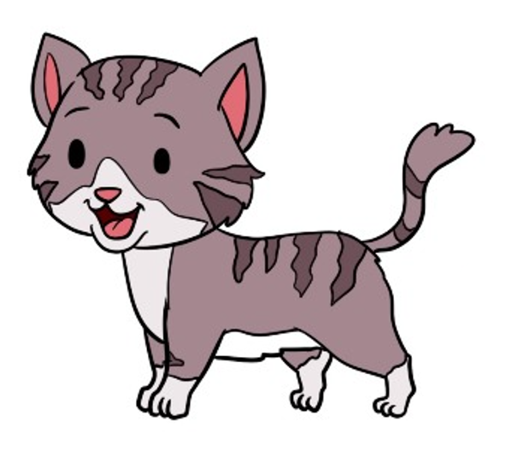
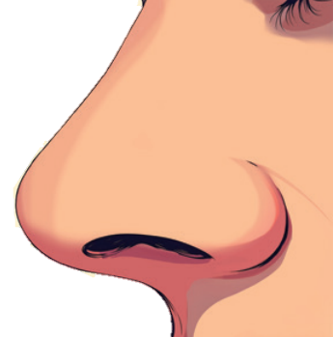
1. Vocabulaire | 2. Activités orales | 3. Lecture | 4. Écriture
Nous avons déjà vu ces mots. Observez bien ces images.

Slide 15

1. Vocabulaire | 2. Activités orales | 3. Lecture | 4. Écriture
Pour chaque image, je vais désigner un élève pour dire le mot.
C’est quel mot ?

Slide 16

1. Vocabulaire | 2. Activités orales | 3. Lecture | 4. Écriture
Répétons ensemble les mots.
une maman
un papa
un frère
une sœur
des parents
un chat
un nez
un canapé

Slide 17
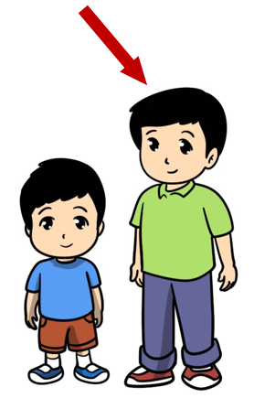
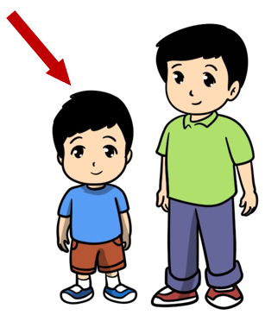

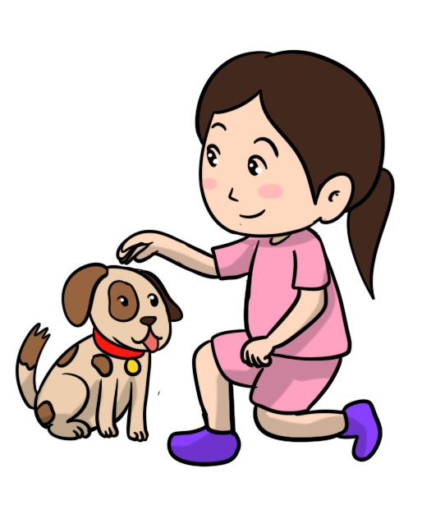
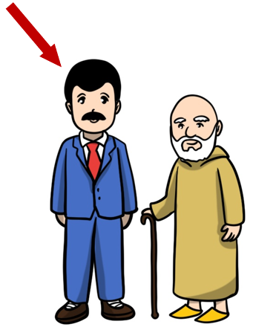
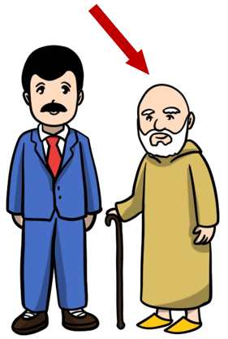
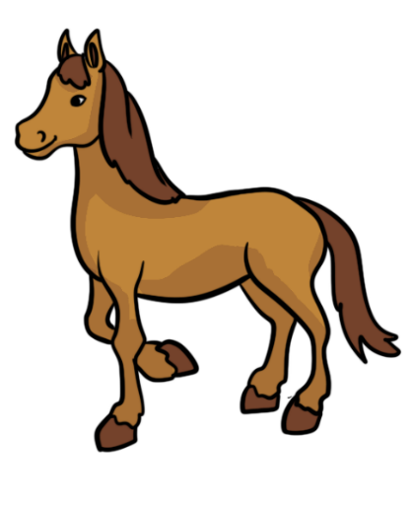
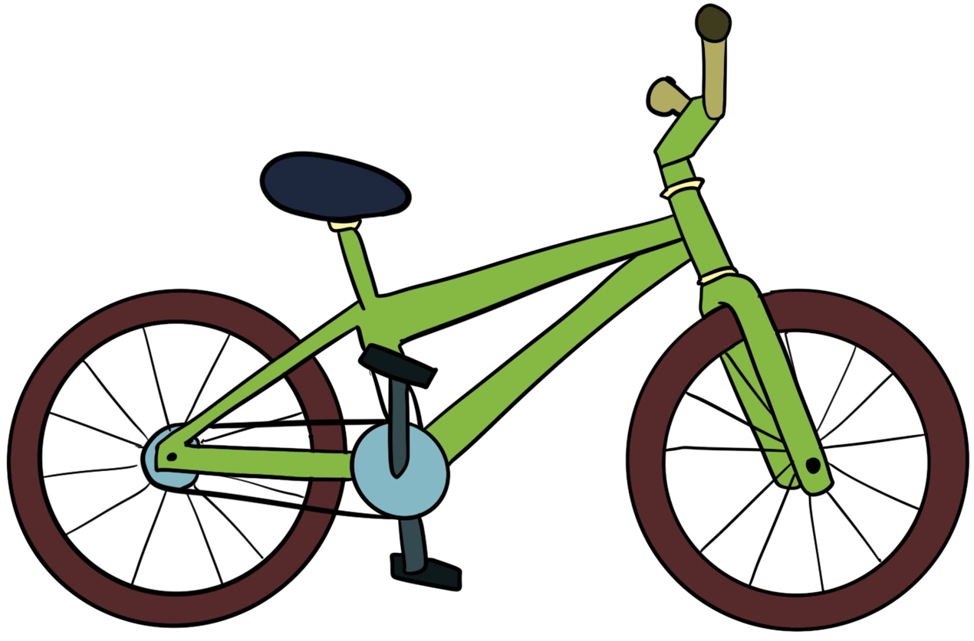
1. Vocabulaire | 2. Activités orales | 3. Lecture | 4. Écriture
Nous avons déjà vu ces mots. Observez bien ces images.

Slide 18
1. Vocabulaire | 2. Activités orales | 3. Lecture | 4. Écriture
Pour chaque image, je vais désigner un élève pour dire le mot.
C’est quel mot ?

Slide 19
1. Vocabulaire | 2. Activités orales | 3. Lecture | 4. Écriture
Répétons ensemble les mots.
petit
grand
fort
gentille
jeune
vieux
un vélo
un cheval

Slide 20

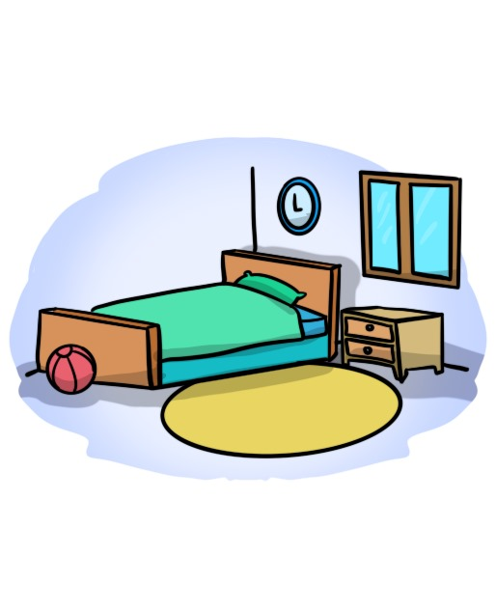
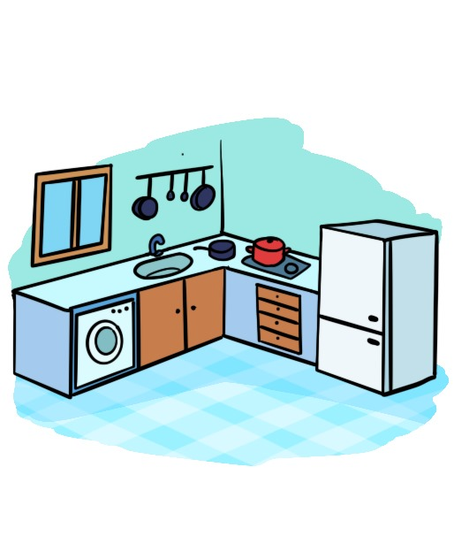
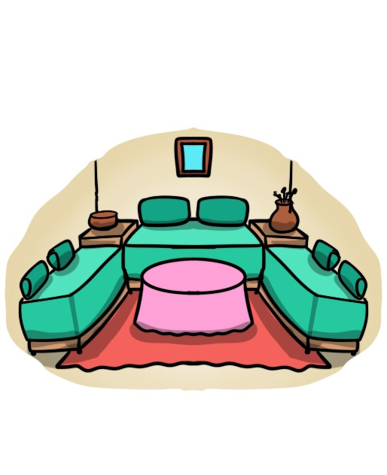
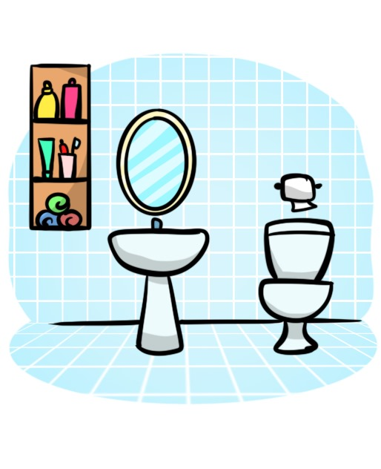
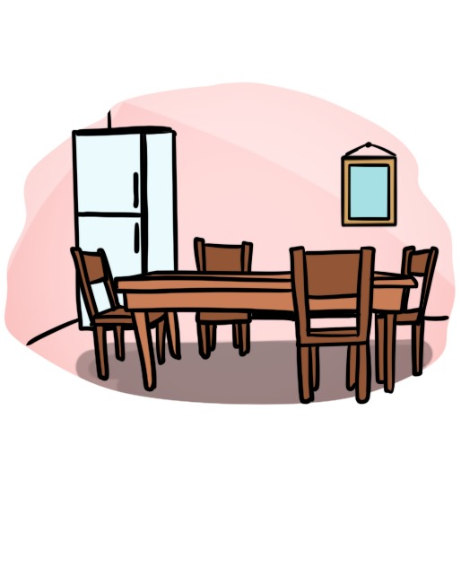
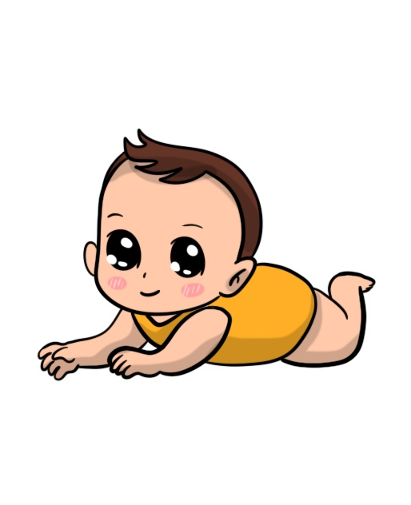
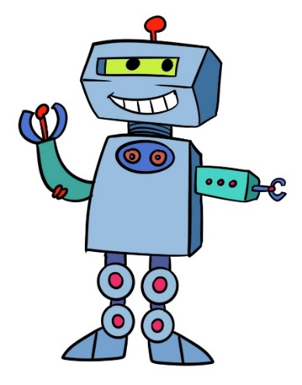
1. Vocabulaire | 2. Activités orales | 3. Lecture | 4. Écriture
Nous avons déjà vu ces mots. Observez bien ces images.

Slide 21
1. Vocabulaire | 2. Activités orales | 3. Lecture | 4. Écriture
Pour chaque image, je vais désigner un élève pour dire le mot.
C’est quel mot ?

Slide 22
1. Vocabulaire | 2. Activités orales | 3. Lecture | 4. Écriture
Répétons ensemble les mots.
une maison
une chambre
la cuisine
le salon
la salle de bain
la salle à manger
un bébé
un robot

Slide 23
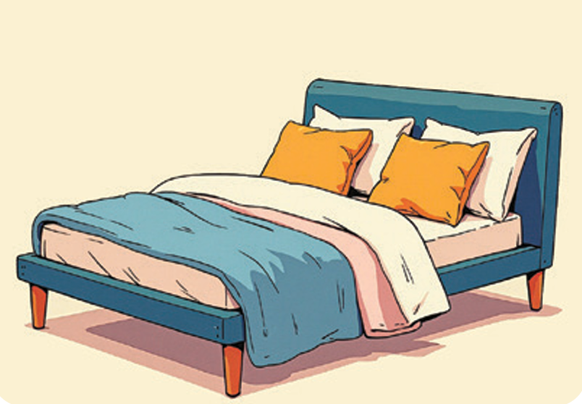
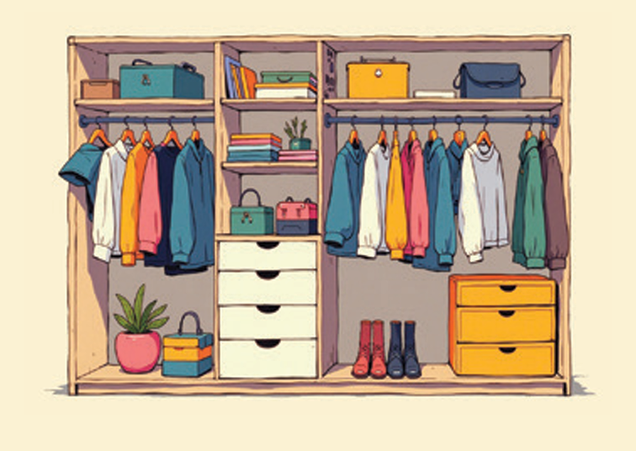
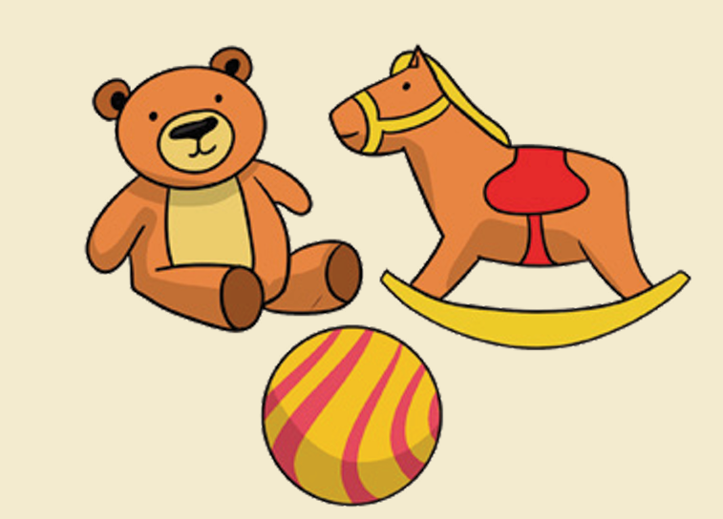





1. Vocabulaire | 2. Activités orales | 3. Lecture | 4. Écriture
Nous avons déjà vu ces mots. Observez bien ces images.

Slide 24
1. Vocabulaire | 2. Activités orales | 3. Lecture | 4. Écriture
Pour chaque image, je vais désigner un élève pour dire le mot.
C’est quel mot ?

Slide 25
1. Vocabulaire | 2. Activités orales | 3. Lecture | 4. Écriture
Répétons ensemble les mots.
Le lit
Le placard
Les jouets
Un miroir
Un balcon
un sac
un cadeau
une caméra

Slide 26
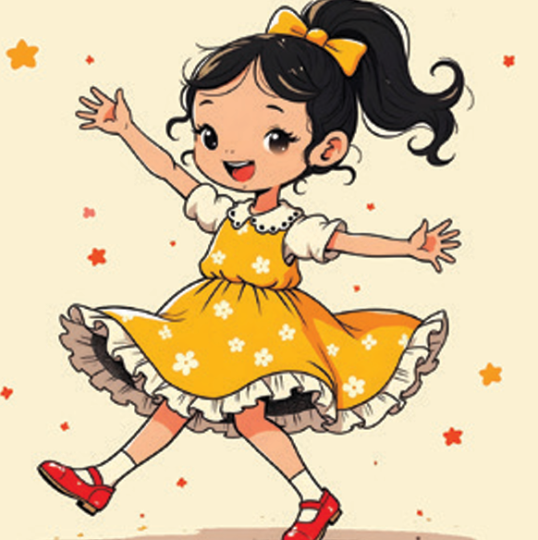
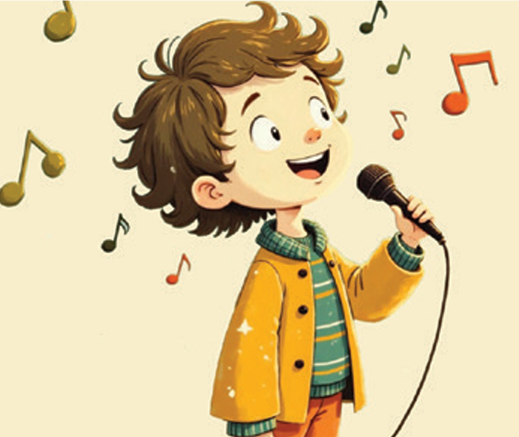
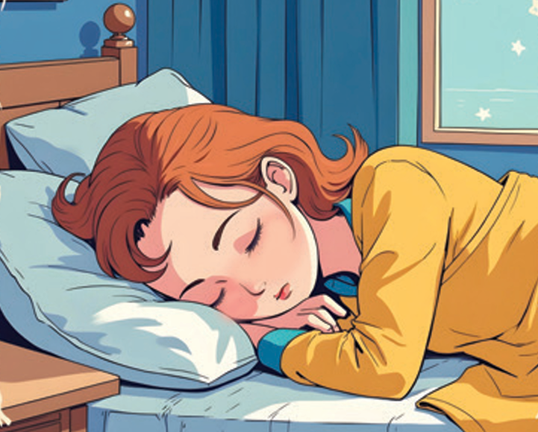
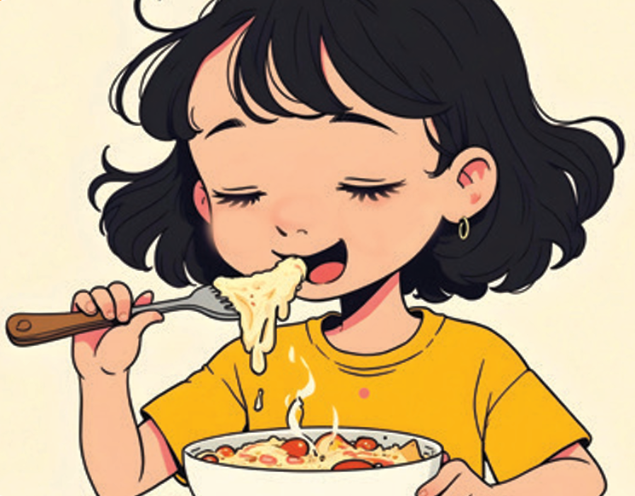
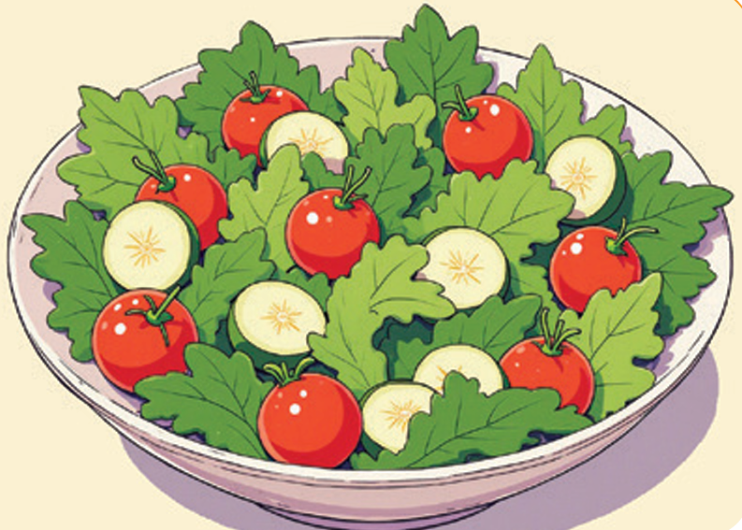

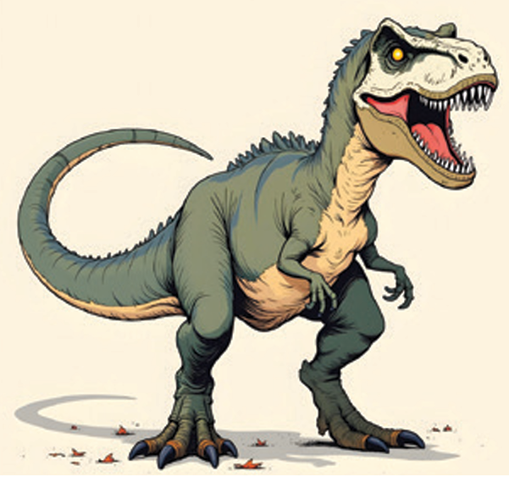

1. Vocabulaire | 2. Activités orales | 3. Lecture | 4. Écriture
Nous avons déjà vu ces mots. Observez bien ces images.

Slide 27
1. Vocabulaire | 2. Activités orales | 3. Lecture | 4. Écriture
Pour chaque image, je vais désigner un élève pour dire le mot.
C’est quel mot ?

Slide 28
1. Vocabulaire | 2. Activités orales | 3. Lecture | 4. Écriture
Répétons ensemble les mots.
danser
chanter
manger
dormir
une salade
un dessin
un dinosaure
un domino

Slide 29

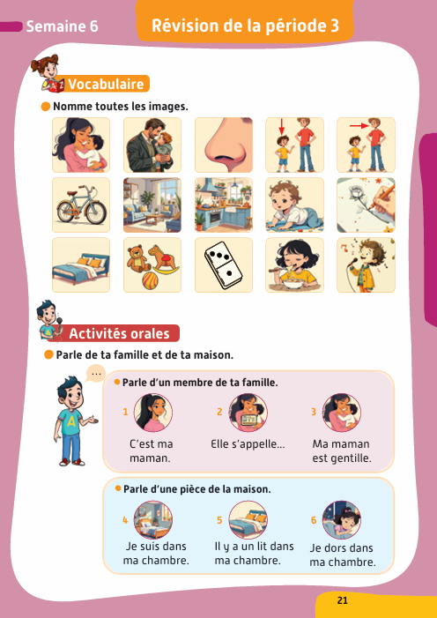
1. Vocabulaire | 2. Activités orales | 3. Lecture | 4. Écriture
Prenez vos livrets à la page 21.

Slide 30



1. Vocabulaire | 2. Activités orales | 3. Lecture | 4. Écriture
Je vais vous montrer comment faire l’activité.
Je montre l’image.
Je dis le mot.
On échange les rôles.

Slide 31

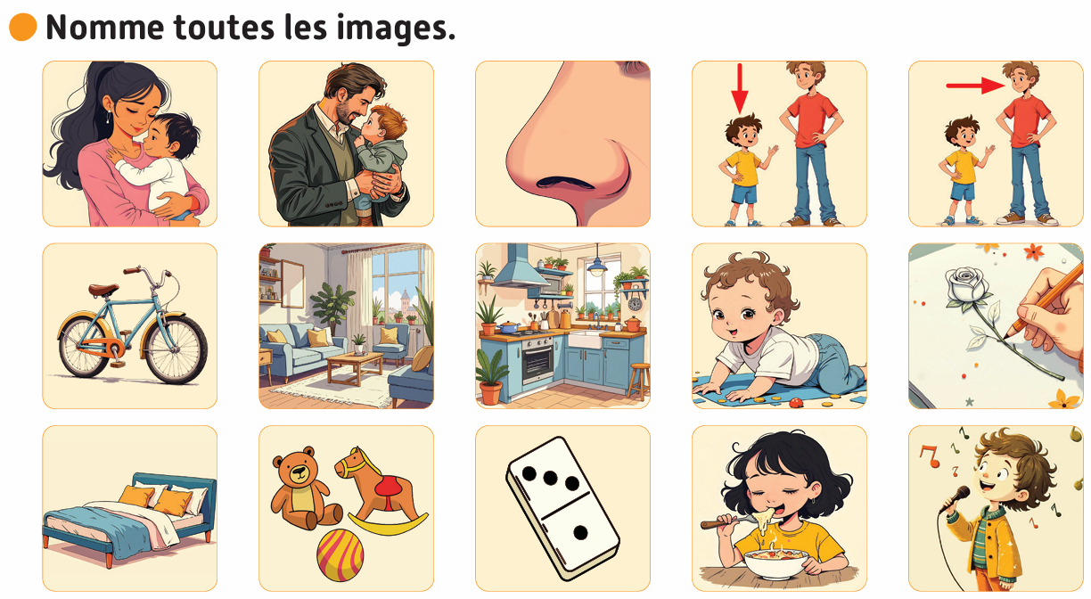
1. Vocabulaire | 2. Activités orales | 3. Lecture | 4. Écriture
Maintenant, travaillez en binômes. Je vais circuler pour vous aider.

Slide 32
Phase 1 (séances 1 et 2)
1. Vocabulaire
2. Activités orales
3. Lecture
4. Écriture

Slide 33
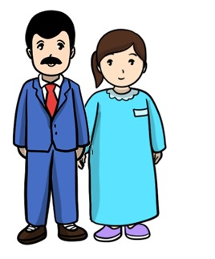


1. Vocabulaire | 2. Activités orales | 3. Lecture | 4. Écriture
« C’est qui ? »
Qui veut répéter ?
C’est qui ?

Slide 34


1. Vocabulaire | 2. Activités orales | 3. Lecture | 4. Écriture
« ce sont mes parents.».
Qui veut répéter ?
Ce sont mes parents.

Slide 35

1. Vocabulaire | 2. Activités orales | 3. Lecture | 4. Écriture
Maintenant, je vais vous poser la question. Regardez bien l’image.
C’est qui ?
C’est qui ?

Slide 36
1. Vocabulaire | 2. Activités orales | 3. Lecture | 4. Écriture
« Comment s’appelle ton papa? »
Qui veut répéter ?
Comment s’appelle ton papa ?

Slide 37
1. Vocabulaire | 2. Activités orales | 3. Lecture | 4. Écriture
« Mon papa s’appelle Ali.».
Qui veut répéter ?
Mon papa s’appelle Ali.

Slide 38

1. Vocabulaire | 2. Activités orales | 3. Lecture | 4. Écriture
Je vais vous poser la question. Dites le nom de votre papa.
« Comment s’appelle ton papa ? »
Comment s’appelle ton papa ?

Slide 39
1. Vocabulaire | 2. Activités orales | 3. Lecture | 4. Écriture
« Où est ton frère ? »
Qui veut répéter ?
Où est ton frère ?

Slide 40
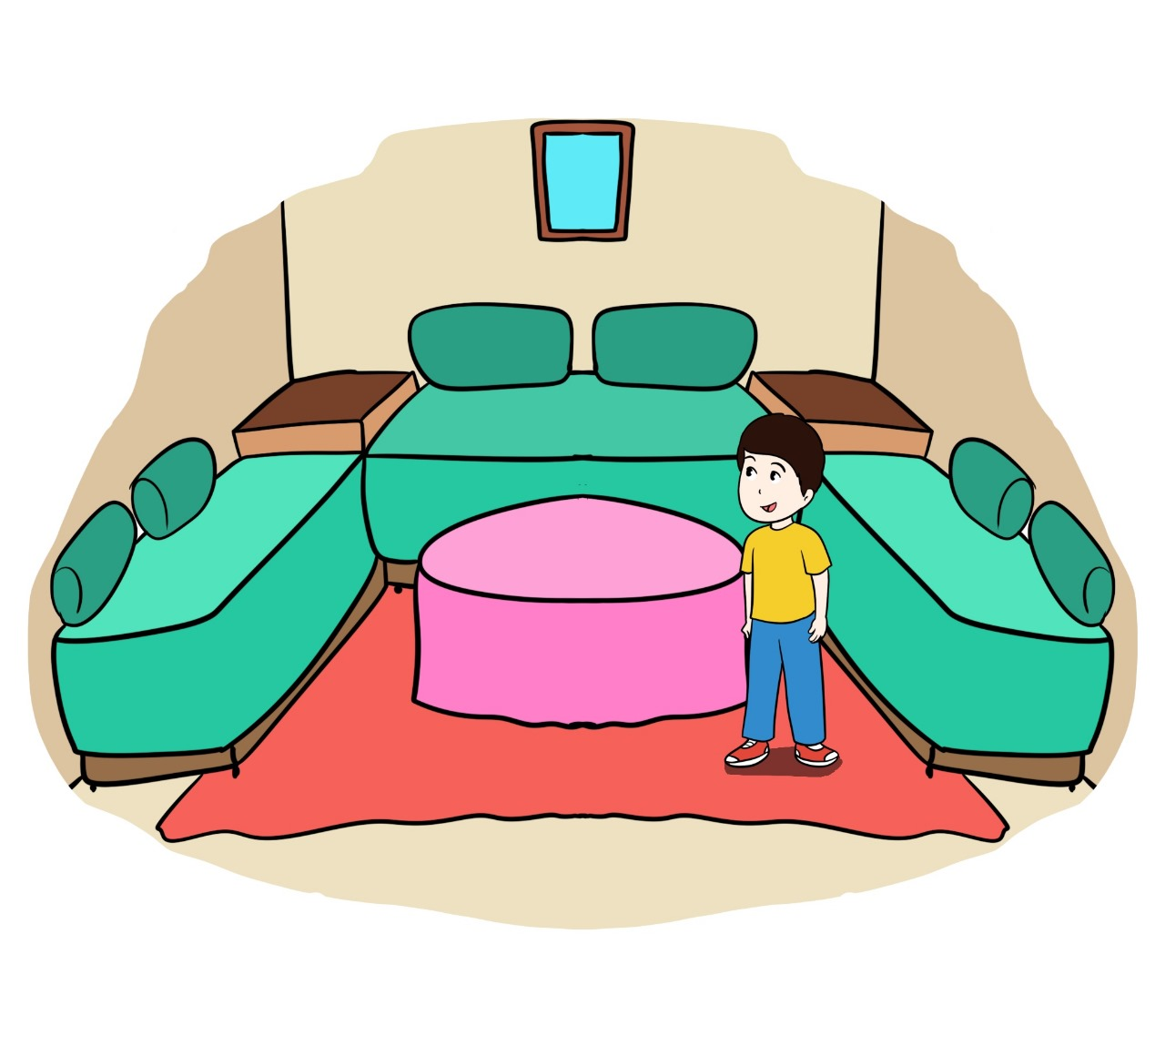
1. Vocabulaire | 2. Activités orales | 3. Lecture | 4. Écriture
« Mon frère est dans le salon.».
Qui veut répéter ?
Mon frère est dans le salon.

Slide 41
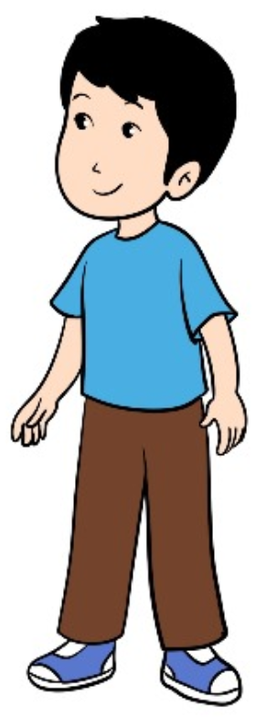
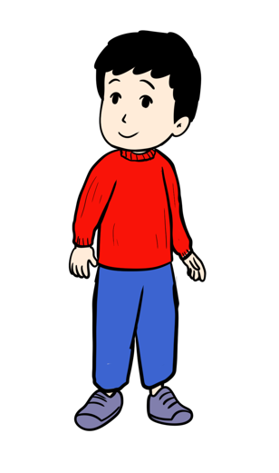
1. Vocabulaire | 2. Activités orales | 3. Lecture | 4. Écriture
Regardez bien l’image, je vais vous poser une question: Où est ton frère ? Que va dire Imad ? Qui veut répondre ?
Où est ton frère ?

Slide 42
1. Vocabulaire | 2. Activités orales | 3. Lecture | 4. Écriture
« Qu’est-ce qu’il y a dans ta chambre ?»
Qui veut répéter ?
Qu’est-ce qu’il y a dans ta chambre ?

Slide 43
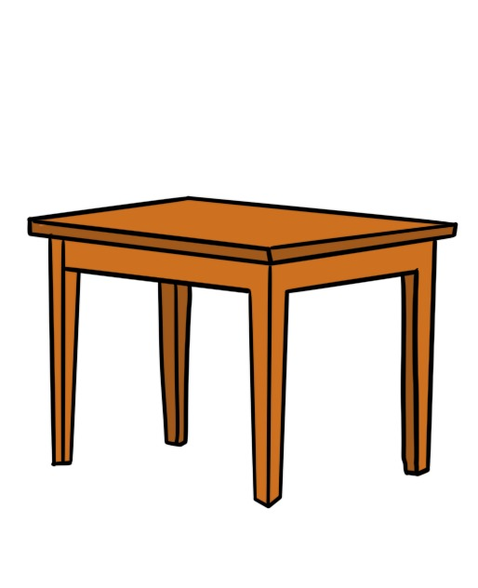
1. Vocabulaire | 2. Activités orales | 3. Lecture | 4. Écriture
« Dans ma chambre, il y a un lit, une table et un placard.».
Qui veut répéter ?
Dans ma chambre, il y a un lit, une table et un placard.

Slide 44
1. Vocabulaire | 2. Activités orales | 3. Lecture | 4. Écriture
Je vais vous poser la question. Vous devez dire ce que vous avez dans votre chambre.
Qu’est-ce qu’il y a dans ta chambre ?
Qu’est-ce qu’il y a dans ta chambre ?

Slide 45
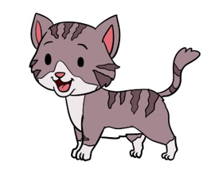
1. Vocabulaire | 2. Activités orales | 3. Lecture | 4. Écriture
« Où est ton chat ? »
Qui veut répéter ?
Où est ton chat ?

Slide 46
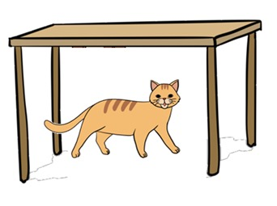
1. Vocabulaire | 2. Activités orales | 3. Lecture | 4. Écriture
« Mon chat est sous la table.».
Qui veut répéter ?
Mon chat est sous la table.

Slide 47
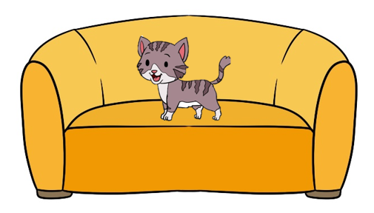
1. Vocabulaire | 2. Activités orales | 3. Lecture | 4. Écriture
Je vais vous poser la question. Regardez bien l’image.
Où est le chat ? Qui veut répondre ?
Où est le chat ?

Slide 48
1. Vocabulaire | 2. Activités orales | 3. Lecture | 4. Écriture
« Qu’est-ce que tu fais dans ta chambre ?»
Qui veut répéter ?
Qu’est-ce que tu fais dans ta chambre ?

Slide 49
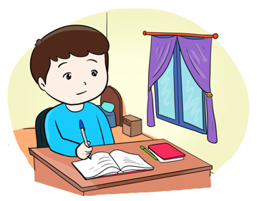
1. Vocabulaire | 2. Activités orales | 3. Lecture | 4. Écriture
« Dans ma chambre, je fais mes devoirs.».
Qui veut répéter ?
Dans ma chambre, je fais mes devoirs.

Slide 50
1. Vocabulaire | 2. Activités orales | 3. Lecture | 4. Écriture
Je vais vous poser la question. Vous devez dire ce que vous faites dans votre chambre.
Qu’est-ce que tu fais dans ta chambre ?
Qu’est-ce que tu fais dans ta chambre ?

Slide 51





1. Vocabulaire | 2. Activités orales | 3. Lecture | 4. Écriture
Qui veut passer au tableau pour jouer le dialogue ?
C’est qui ?
C’est … .
Comment s’appelle ton papa?
Mon papa s’appelle … .
Où est ton frère ?
Mon frère est dans … .
Qu’est-ce qu’il y a dans ta chambre ?
Dans ma chambre, il y a … .
Qu’est-ce que tu fais dans ta chambre ?
Dans ma chambre, je … .

Slide 52
1. Vocabulaire | 2. Activités orales | 3. Lecture | 4. Écriture
Prenez vos livrets à la page 21.

Slide 53
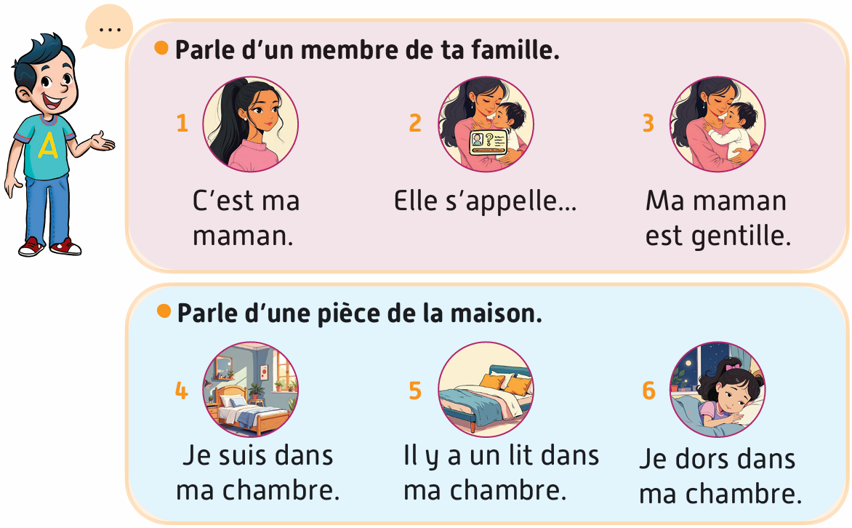
1. Vocabulaire | 2. Activités orales | 3. Lecture | 4. Écriture
Maintenant, travaillez en binômes. Tu parles de ta famille et de ta maison à l’aide de ces images. Je vais circuler pour vous aider.

Slide 54
Phase 1 (séances 1 et 2)
1. Vocabulaire
2. Activités orales
3. Lecture
4. Écriture

Slide 55

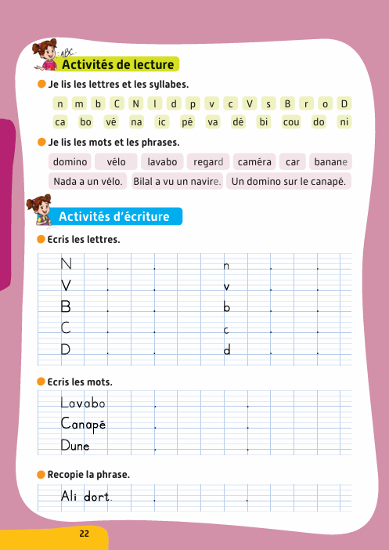
1. Vocabulaire | 2. Activités orales | 3. Lecture | 4. Écriture
Prenez vos livrets à la page 22.

Slide 56
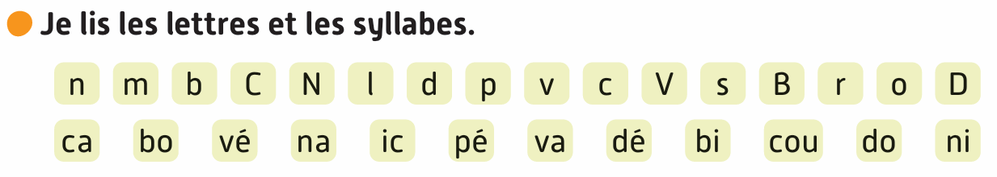
1. Vocabulaire | 2. Activités orales | 3. Lecture | 4. Écriture
Activité 1. Je vais lire les lettres et les syllabes. Répétez après moi.

Slide 57
1. Vocabulaire | 2. Activités orales | 3. Lecture | 4. Écriture
Maintenant, lisez les lettres et les syllabes à votre voisin. Ensuite, échangez les rôles. Je vais circuler pour vous aider.

Slide 58
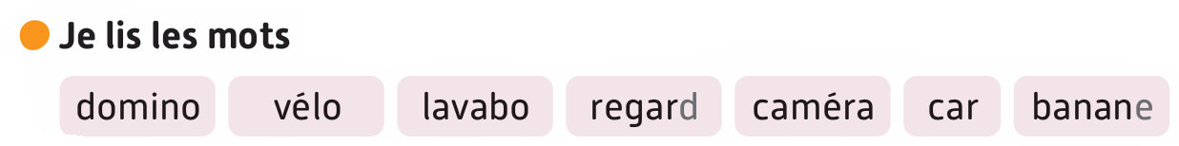
1. Vocabulaire | 2. Activités orales | 3. Lecture | 4. Écriture
Activité 2. Je vais lire les mots. Répétez après moi.

Slide 59
1. Vocabulaire | 2. Activités orales | 3. Lecture | 4. Écriture
Maintenant, lisez les mots à votre voisin. Ensuite, échangez les rôles.
Je vais circuler pour vous aider.

Slide 60
1. Vocabulaire | 2. Activités orales | 3. Lecture | 4. Écriture
Activité 2. Je vais lire les phrases. Répétez après moi.

Slide 61
1. Vocabulaire | 2. Activités orales | 3. Lecture | 4. Écriture
Maintenant, lisez les phrases à votre voisin. Ensuite, échangez les rôles.
Je vais circuler pour vous aider.

Slide 62
Phase 1 (séances 1 et 2)
1. Vocabulaire
2. Activités orales
3. Lecture
4. Écriture

Slide 63
1. Vocabulaire | 2. Activités orales | 3. Lecture | 4. Écriture
Maintenant, nous allons faire les activités d’écriture.

Slide 64
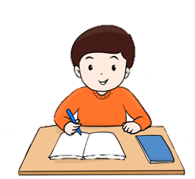
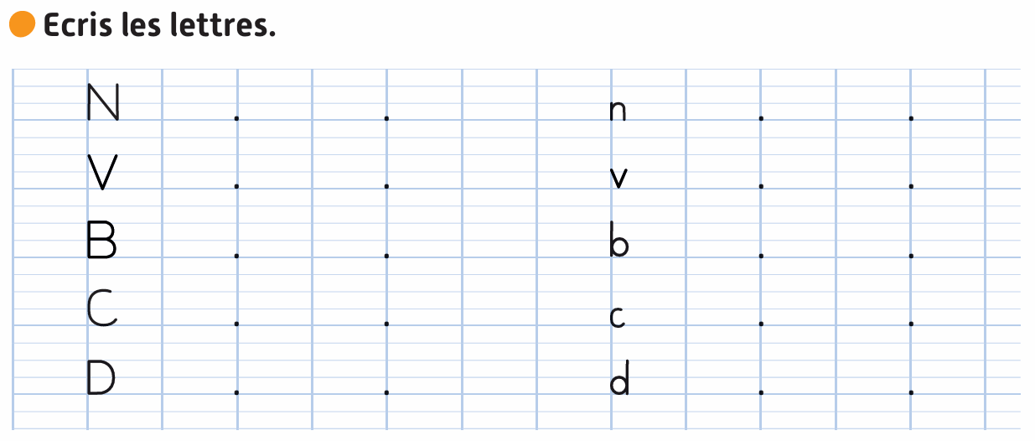
1. Vocabulaire | 2. Activités orales | 3. Lecture | 4. Écriture
Activité 1. recopie les lettres comme dans le modèle.
Je vais circuler pour vous aider.

Slide 65

1. Vocabulaire | 2. Activités orales | 3. Lecture | 4. Écriture
Activité 1. recopie les mots comme dans le modèle.
Je vais circuler pour vous aider.

Slide 66
La séance d’aujourd’hui est terminée. À demain !

